Slide 1
CHƯƠNG 4: ĐÁP ỨNG THỜI GIAN
Time Response

Slide 2
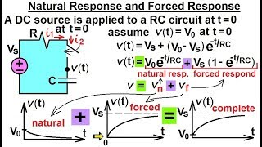
ĐIỂM CỰC, ĐIỂM KHÔNG, ĐÁP ỨNG HỆ THỐNG
Đáp ứng của hệ thống là tổng cộng của đáp ứng tự nhiên và đáp ứng cưỡng bức.
Đáp ứng tự nhiên (Natural response): Chỉ phụ thuộc vào đặc tính của hệ thống, không phụ thuộc vào lối vào của hệ thống.
Đáp ứng cưỡng bức (Forced response): Phụ thuộc vào lối vào của hệ thống.

Slide 3
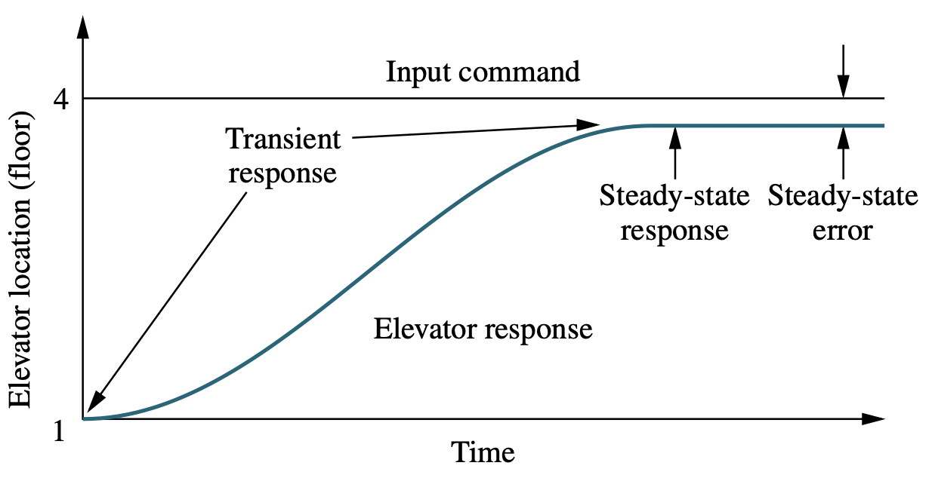
ĐIỂM CỰC, ĐIỂM KHÔNG, ĐÁP ỨNG HỆ THỐNG
Steady-state response vs. Forced response?
Transient response vs. Natural response?
Đáp ứng tức thời = Đáp ứng cưỡng bức + Đáp ứng tự nhiên (với đáp ứng tự nhiên lớn)
Đáp ứng trạng thái thường trực = Đáp ứng cưỡng bức + Đáp ứng tự nhiên (với đáp ứng tự nhiên nhỏ)
Đáp ứng tức thời và trạng thái thường trực được quan sát trên đồ thị biểu diễn đáp ứng hệ thống.
Đáp ứng tự nhiên và cưỡng bức được thể hiện thông qua biểu diễn toán học đáp ứng hệ thống.

Slide 4
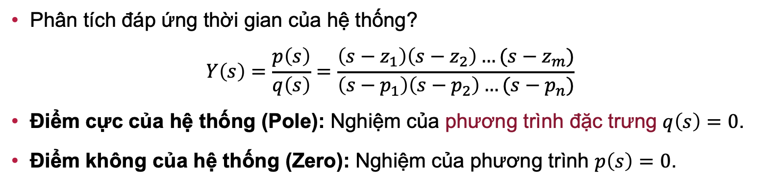
ĐIỂM CỰC, ĐIỂM KHÔNG, ĐÁP ỨNG HỆ THỐNG
Phân tích đáp ứng thời gian của hệ thống?
$$Y\left(s\right)=\frac{p\left(s\right)}{q\left(s\right)}=\frac{\left(s−z_{1}\right)\left(s−z_{2}\right)…(s−z_{m})}{\left(s−p_{1}\right)\left(s−p_{2}\right)…(s−p_{n})}$$
Điểm cực của hệ thống (Pole): Nghiệm của phương trình đặc trưng $q\left(s\right)=0$.
Điểm không của hệ thống (Zero): Nghiệm của phương trình $p\left(s\right)=0$.

Slide 5
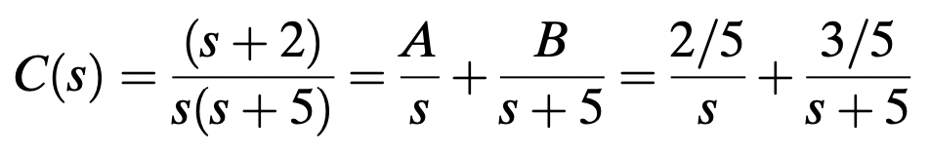
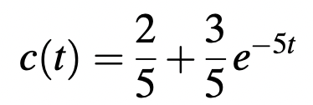
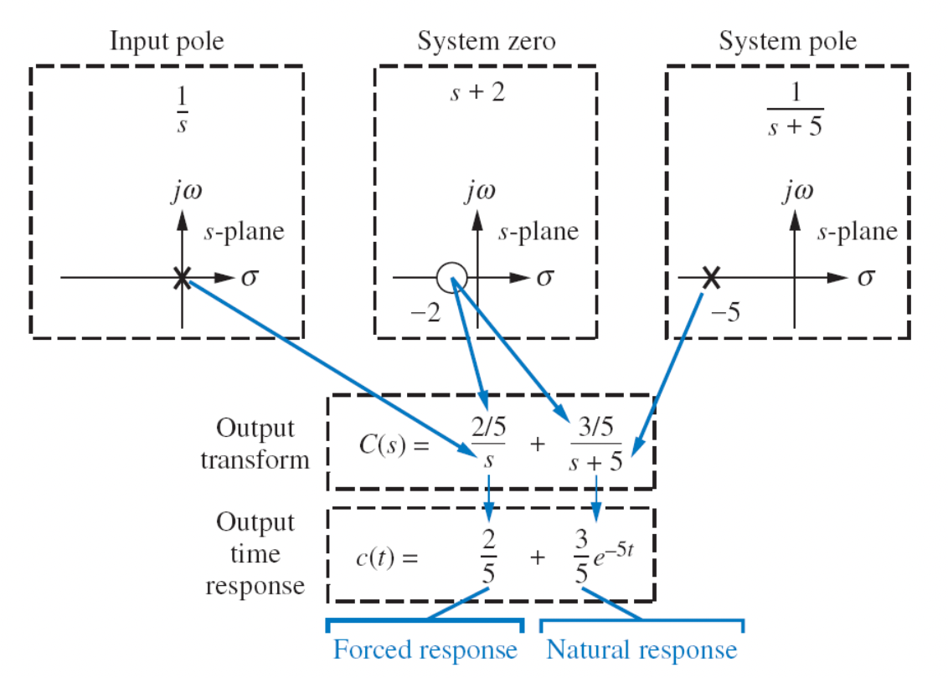
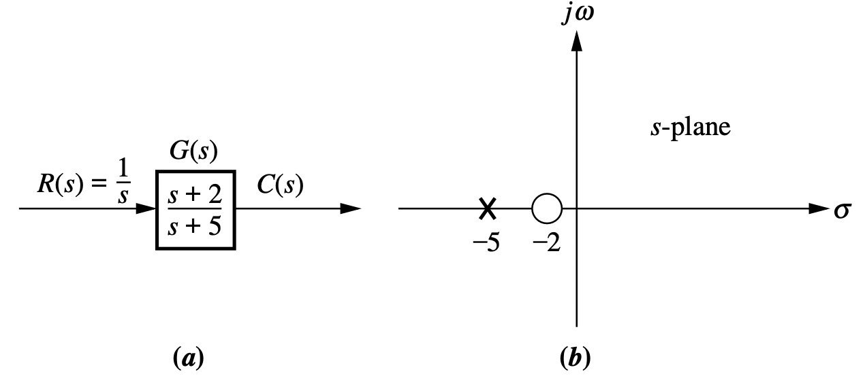
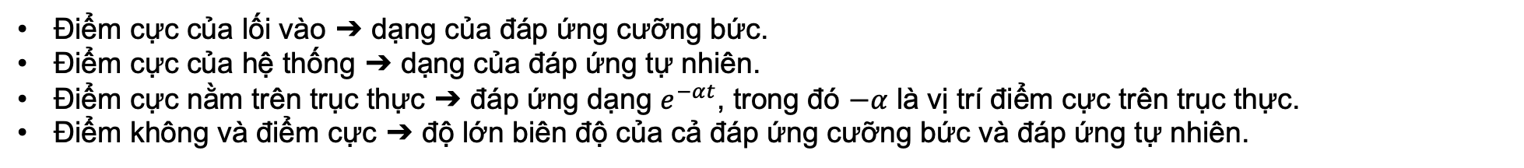
ĐIỂM CỰC, ĐIỂM KHÔNG, ĐÁP ỨNG HỆ THỐNG
Ví dụ về ảnh hưởng của điểm cực, điểm không đến đáp ứng thời gian của hệ thống.
Điểm cực của lối vào ➔ dạng của đáp ứng cưỡng bức.
Điểm cực của hệ thống ➔ dạng của đáp ứng tự nhiên.
Điểm cực nằm trên trục thực ➔ đáp ứng dạng $e^{−αt}$, trong đó $−α$ là vị trí điểm cực trên trục thực.
Điểm không và điểm cực ➔ độ lớn biên độ của cả đáp ứng cưỡng bức và đáp ứng tự nhiên.

Slide 6
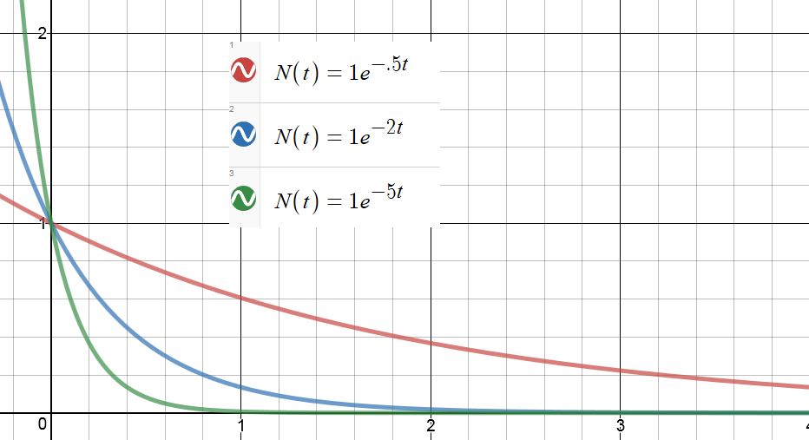
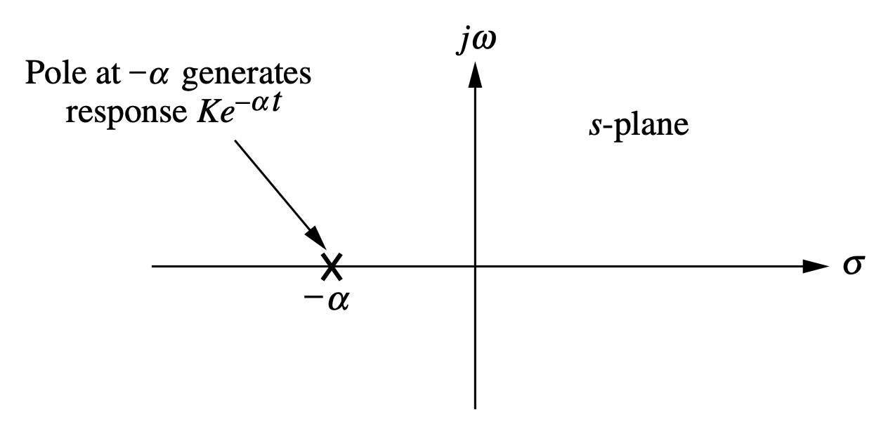
ĐIỂM CỰC, ĐIỂM KHÔNG, ĐÁP ỨNG HỆ THỐNG

Slide 7
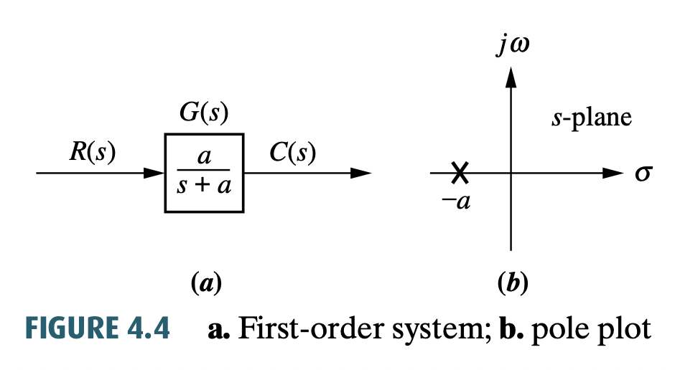
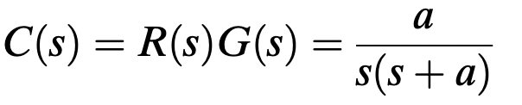
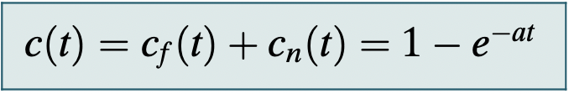
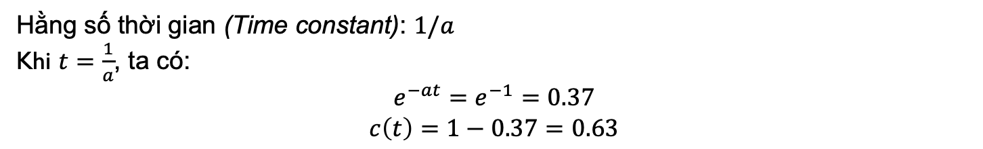
HỆ THỐNG BẬC MỘT
Đáp ứng cưỡng bức
Đáp ứng tự nhiên
Hằng số thời gian (Time constant): $1/a$
Khi $t=\frac{1}{a}$, ta có:
$$e^{−at}=e^{−1}=0.37$$
$$c\left(t\right)=1−0.37=0.63$$

Slide 8
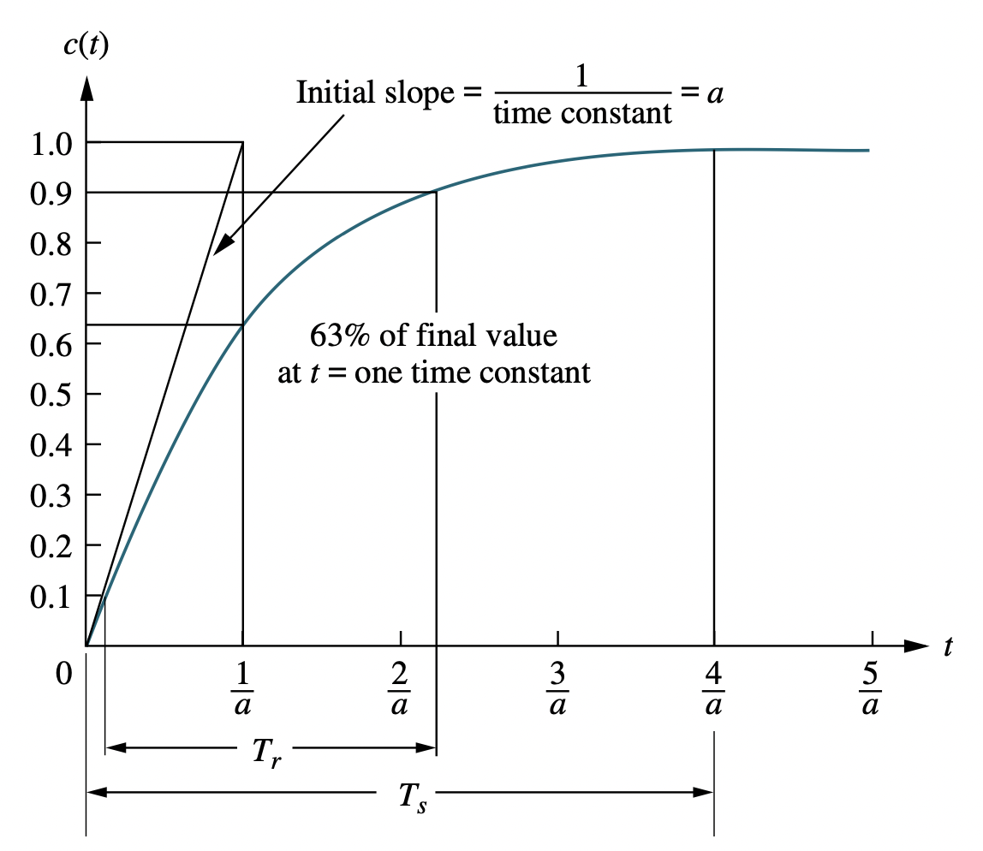
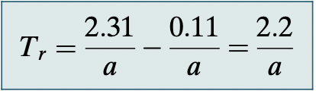
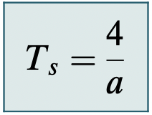
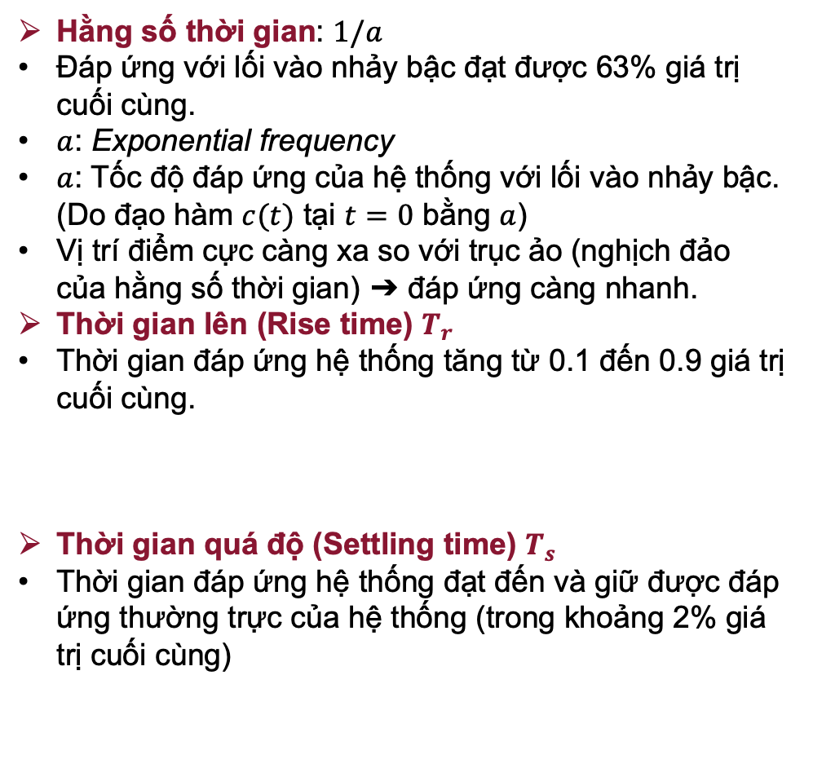
HỆ THỐNG BẬC MỘT
Hằng số thời gian: $1/a$
Đáp ứng với lối vào nhảy bậc đạt được 63% giá trị cuối cùng.
$a$: Exponential frequency
$a$: Tốc độ đáp ứng của hệ thống với lối vào nhảy bậc. (Do đạo hàm $c(t)$ tại $t=0$ bằng $a$)
Vị trí điểm cực càng xa so với trục ảo (nghịch đảo của hằng số thời gian) ➔ đáp ứng càng nhanh.
Thời gian lên (Rise time) $T_{r}$
Thời gian đáp ứng hệ thống tăng từ 0.1 đến 0.9 giá trị cuối cùng.
Thời gian quá độ (Settling time) $T_{s}$
Thời gian đáp ứng hệ thống đạt đến và giữ được đáp ứng thường trực của hệ thống (trong khoảng 2% giá trị cuối cùng)

Slide 9


HỆ THỐNG BẬC MỘT
Ví dụ:
$$G\left(s\right)=\frac{50}{s+50}$$
Tìm hằng số thời gian, thời gian lên, thời gian xác lập của hệ thống.
Vẽ đáp ứng thời gian của hệ thống.

Slide 10
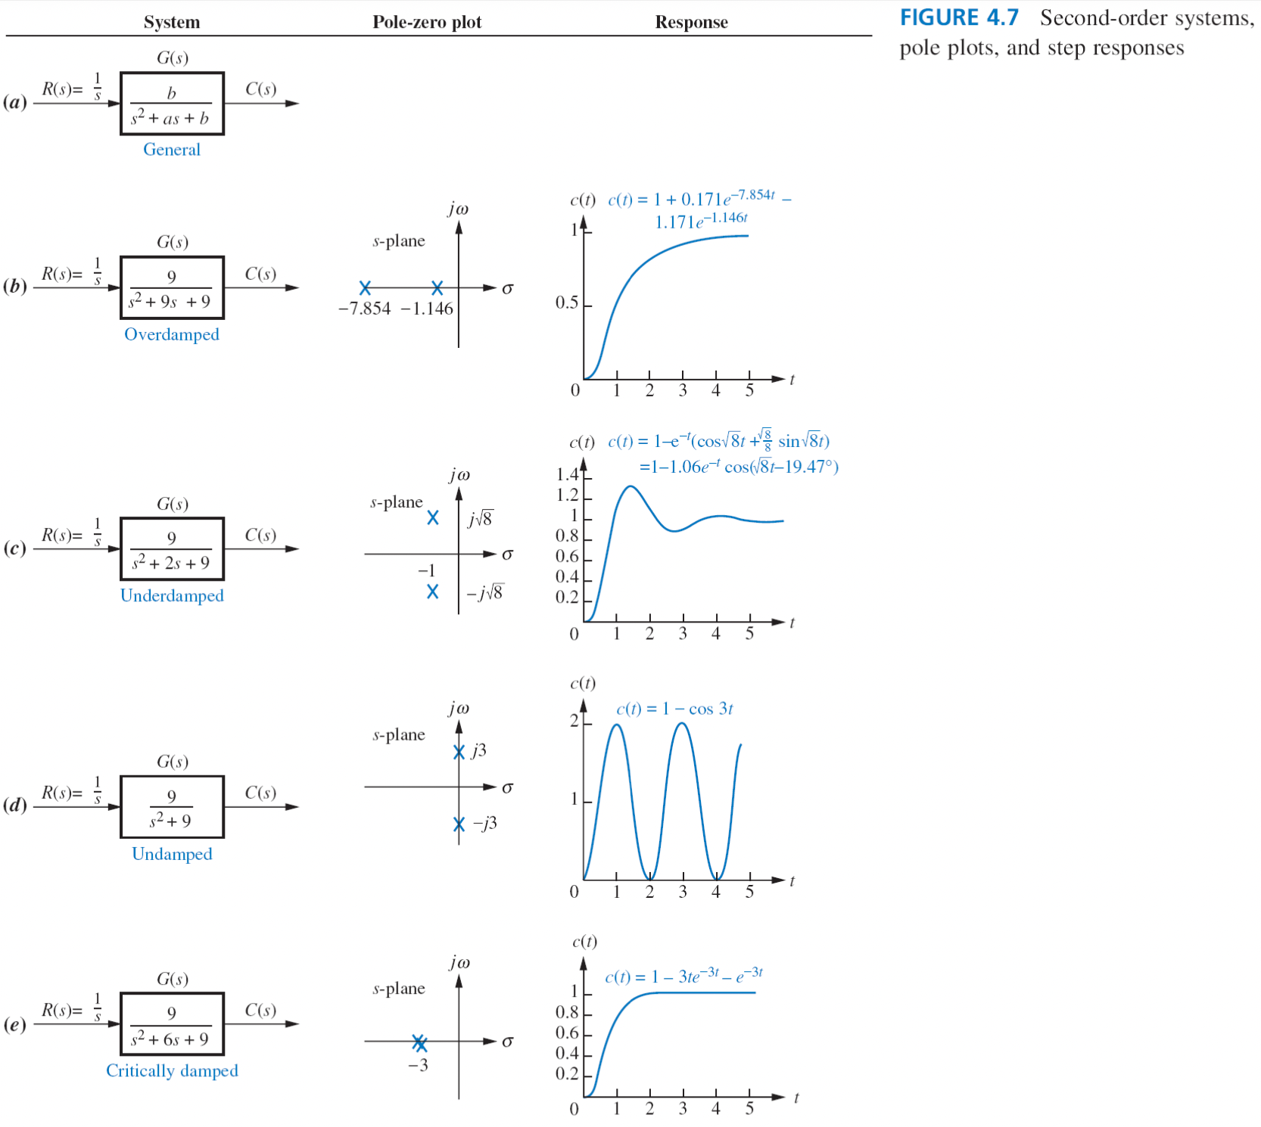
HỆ THỐNG BẬC HAI
Vị trí điểm cực trong hệ thống bậc một ➔ tốc độ đáp ứng của hệ thống.
Vị trí điểm cực trong hệ thống bậc hai ➔ dạng của đáp ứng của hệ thống.

Slide 11
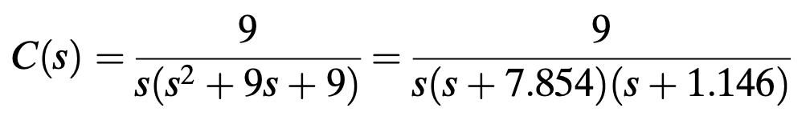
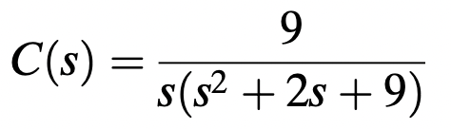
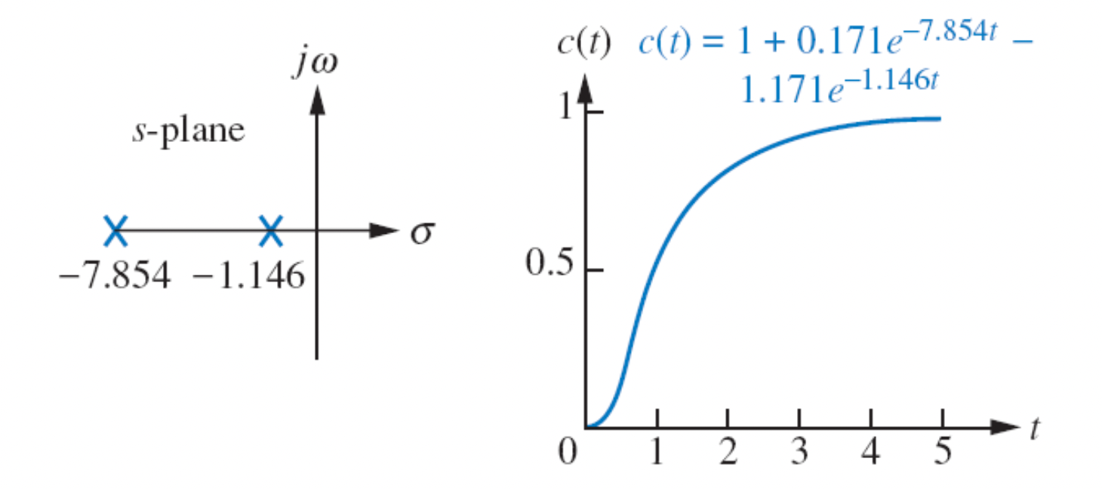
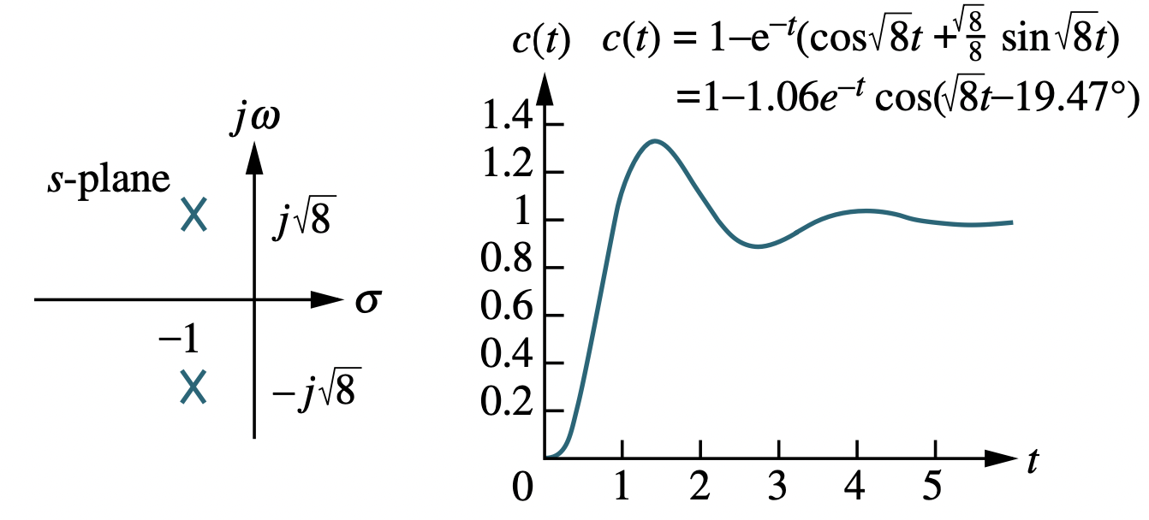
HỆ THỐNG BẬC HAI
Cản quá mức (Overdamped response)
Cản dưới mức (Underdamped response)

Slide 12
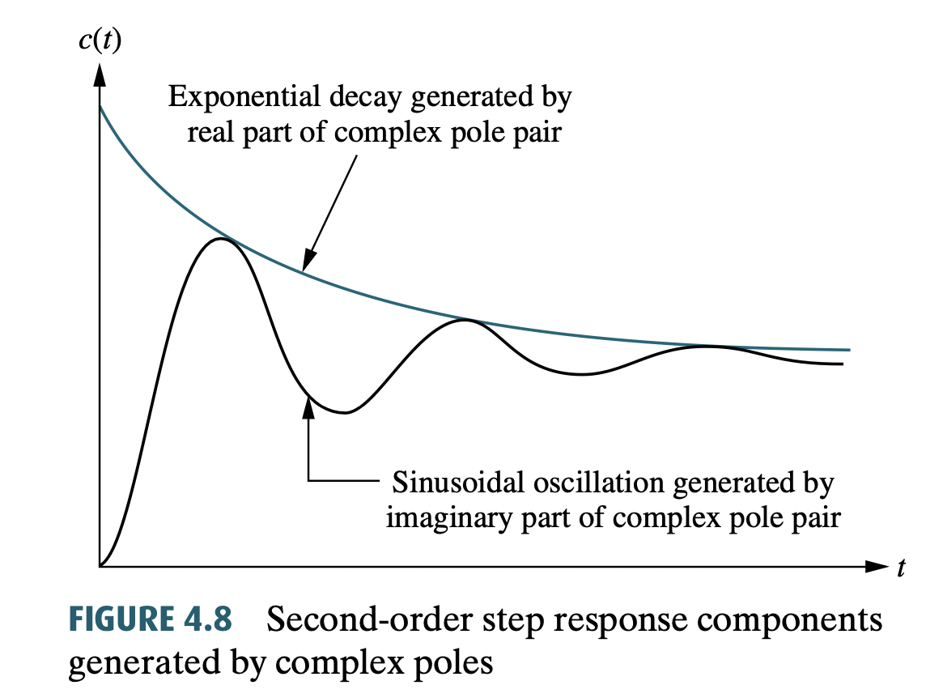
HỆ THỐNG BẬC HAI

Slide 13
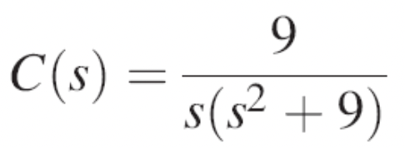
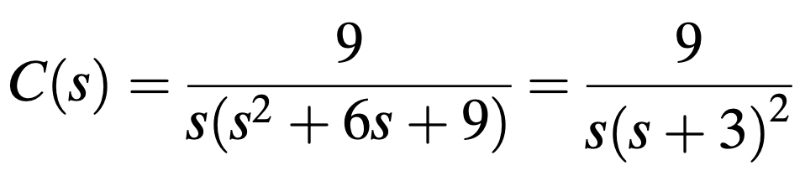
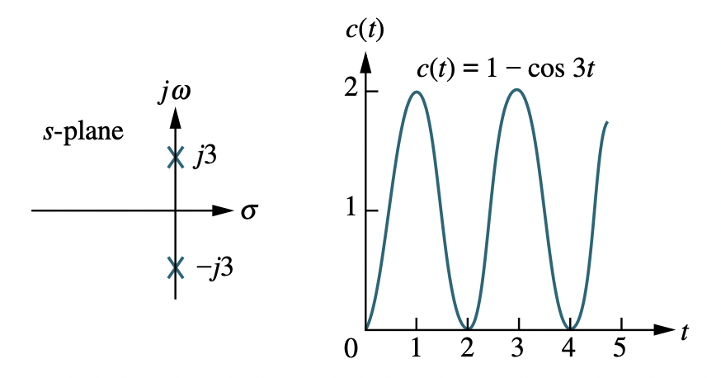
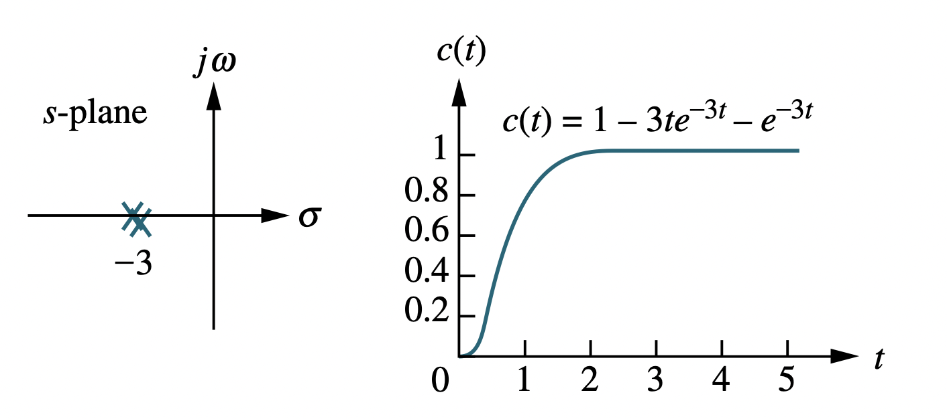

HỆ THỐNG BẬC HAI
Không cản (Undamped response)
Tắt dần tới hạn (Critically damped)
$$c\left(t\right)=K_{1}+K_{4}cos⁡(3t−∅)$$

Slide 14
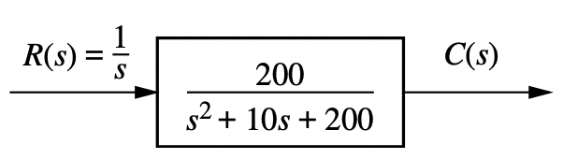
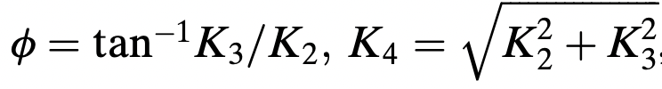
HỆ THỐNG BẬC HAI
Viết dạng đáp ứng nhảy bậc của hệ thống?

Slide 15
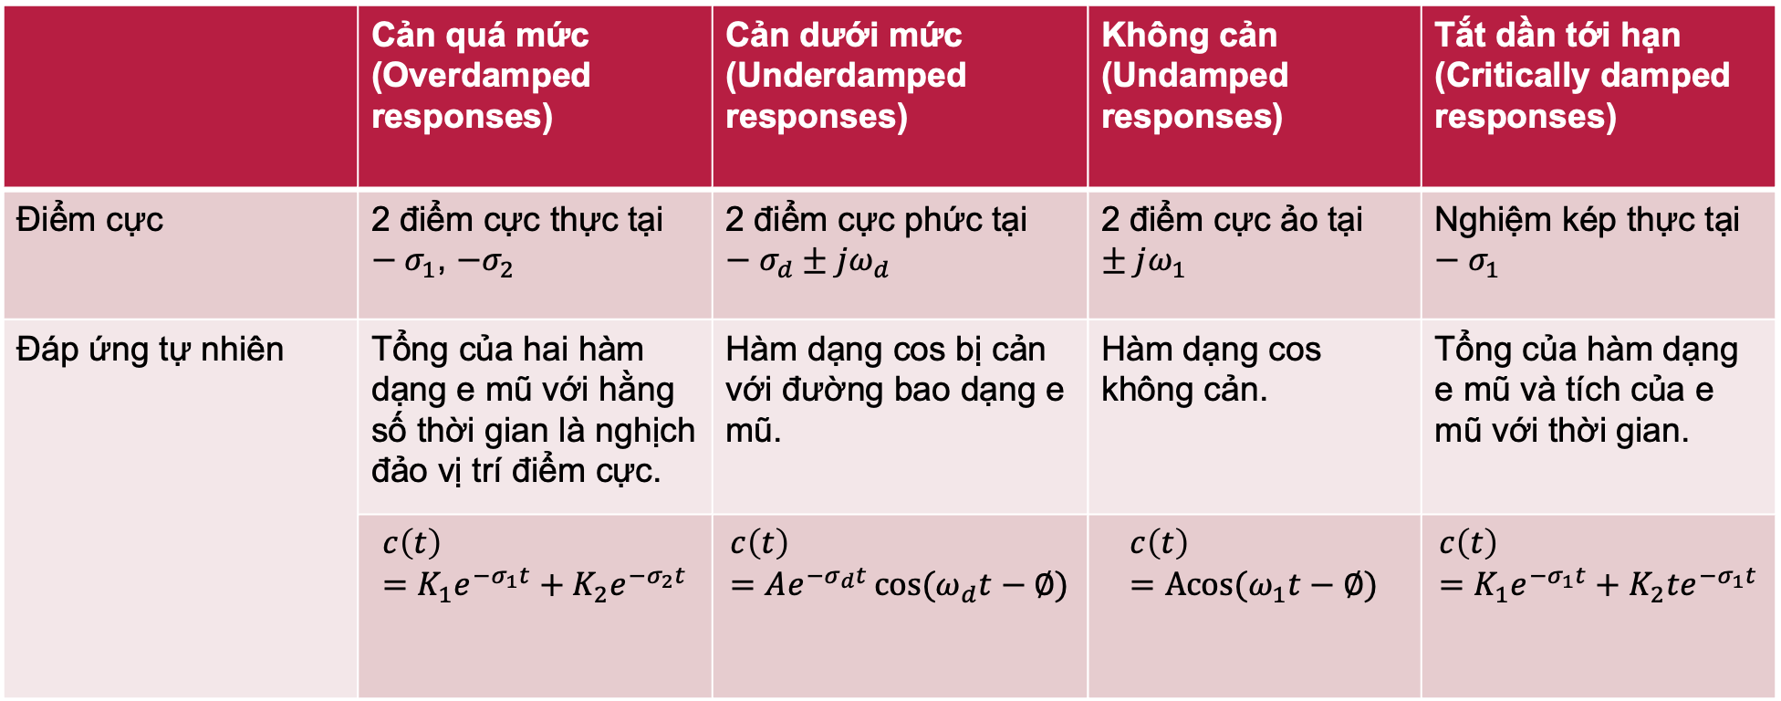
HỆ THỐNG BẬC HAI
 | Cản quá mức (Overdamped responses) | Cản dưới mức (Underdamped responses) | Không cản (Undamped responses) | Tắt dần tới hạn (Critically damped responses)
Điểm cực | 2 điểm cực thực tại $−σ_{1}$, $−σ_{2}$ | 2 điểm cực phức tại $−σ_{d}±jω_{d}$ | 2 điểm cực ảo tại $±jω_{1}$ | Nghiệm kép thực tại $−σ_{1}$
Đáp ứng tự nhiên | Tổng của hai hàm dạng e mũ với hằng số thời gian là nghịch đảo vị trí điểm cực. | Hàm dạng cos bị cản với đường bao dạng e mũ. | Hàm dạng cos không cản. | Tổng của hàm dạng e mũ và tích của e mũ với thời gian.
 | $$c\left(t\right)=K_{1}e^{−σ_{1}t}+K_{2}e^{−σ_{2}t}$$ | $$c\left(t\right)=Ae^{−σ_{d}t}\cos{(ω_{d}t−∅)}$$ | $$c\left(t\right)=Acos⁡(ω_{1}t−∅)$$ | $$c\left(t\right)=K_{1}e^{−σ_{1}t}+K_{2}te^{−σ_{1}t}$$

Slide 16
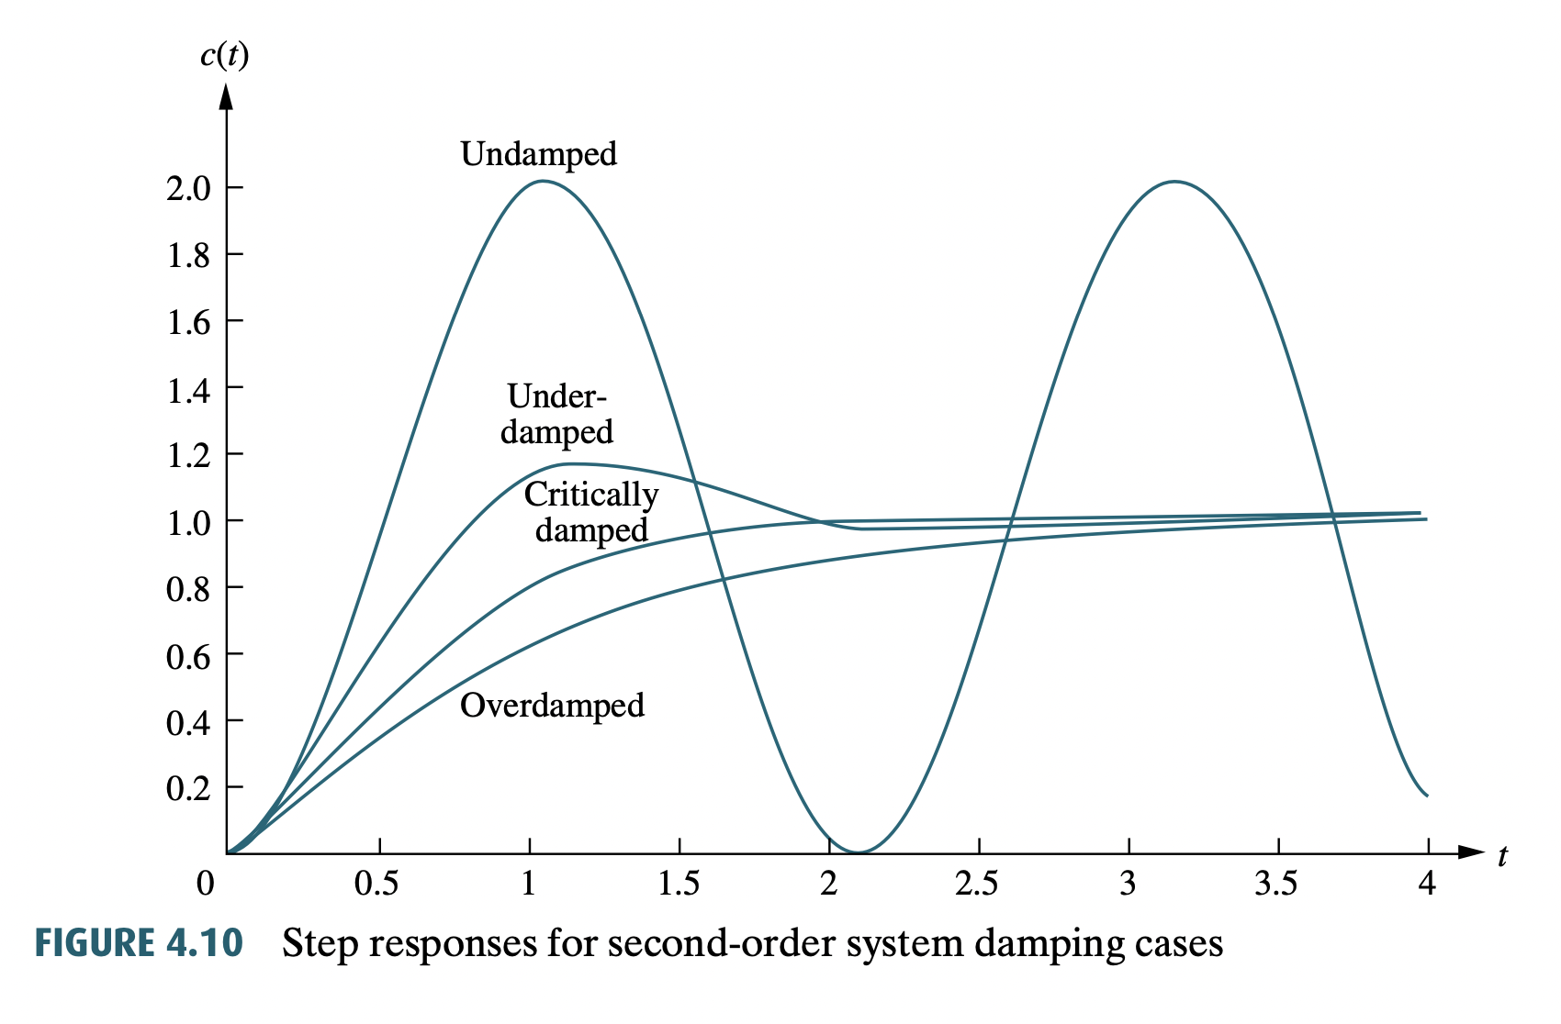
HỆ THỐNG BẬC HAI

Slide 17
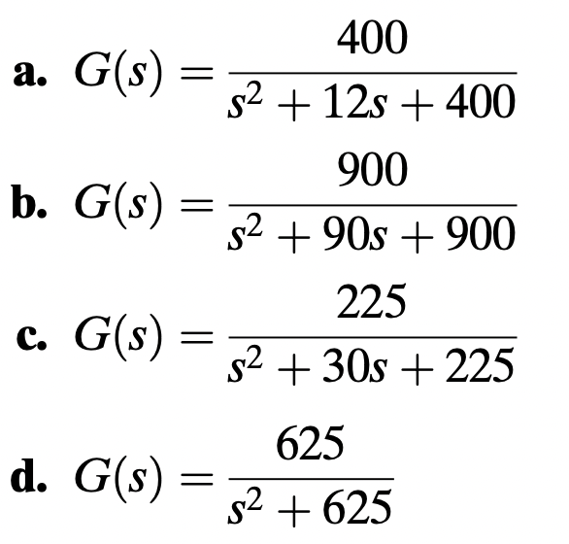
HỆ THỐNG BẬC HAI
Viết dạng đáp ứng nhảy bậc của các hệ thống sau:

Slide 18
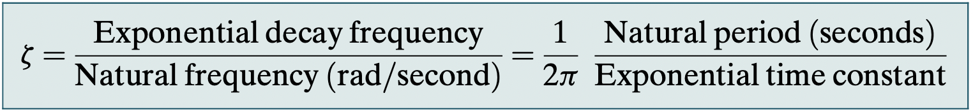
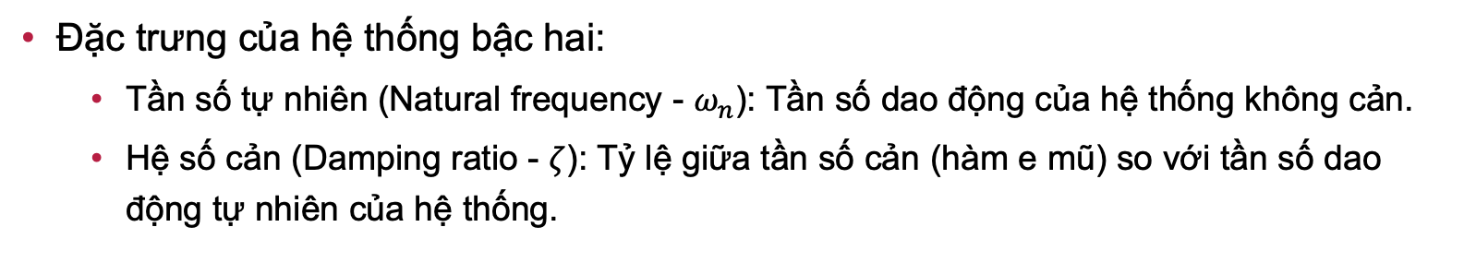
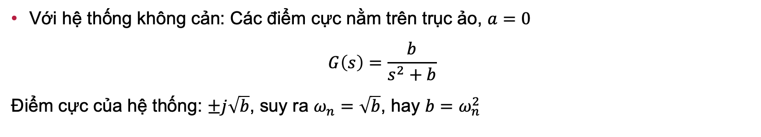
HỆ THỐNG BẬC HAI
Đặc trưng của hệ thống bậc hai:
  Tần số tự nhiên (Natural frequency - $ω_{n}$): Tần số dao động của hệ thống không cản.
  Hệ số cản (Damping ratio - $ζ$): Tỷ lệ giữa tần số cản (hàm e mũ) so với tần số dao động tự nhiên của hệ thống.
Với hệ thống không cản: Các điểm cực nằm trên trục ảo, $a=0$
$$G\left(s\right)=\frac{b}{s^{2}+b}$$
Điểm cực của hệ thống: $±j\sqrt{b}$, suy ra $ω_{n}=\sqrt{b}$, hay $b=ω_{n}^{2}$

Slide 19
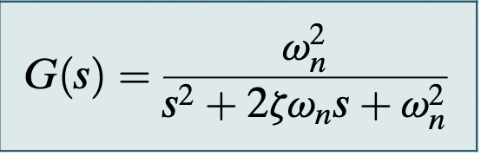


HỆ THỐNG BẬC HAI
Với hệ thống cản dưới mức, phần thực của điểm cực có giá trị $−a/2$, do đó, tần số cản là $a/2$. Hệ số cản:
$$ζ=\frac{a/2}{ω_{n}}$$
Suy ra:
$$a=2ζω_{n}$$

Slide 20
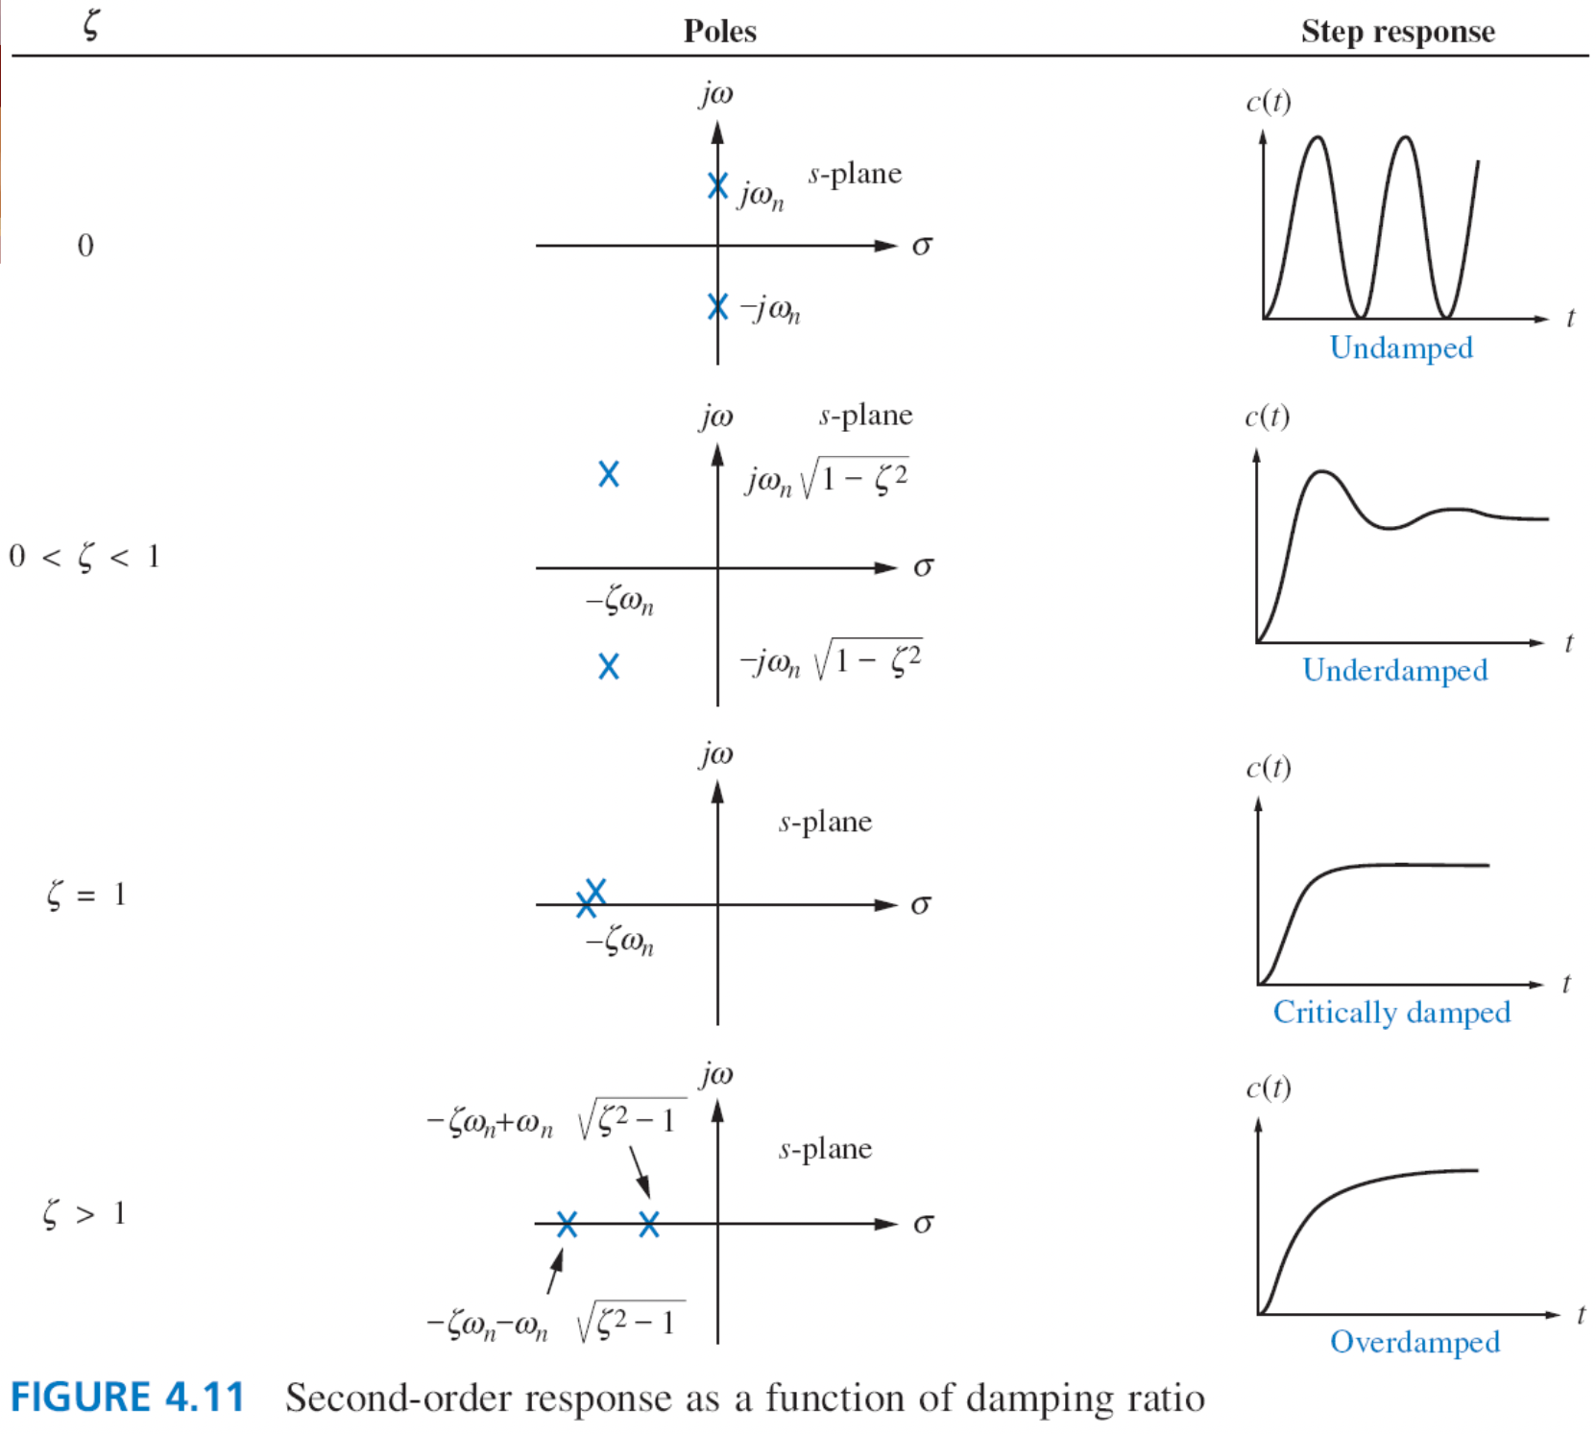
HỆ THỐNG BẬC HAI

Slide 21
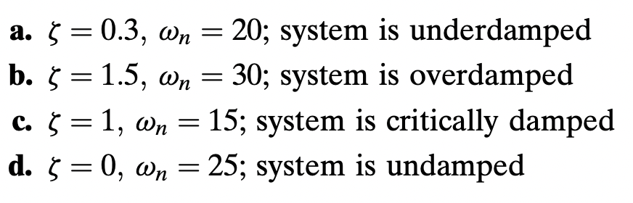
HỆ THỐNG BẬC HAI
Tính tần số tự nhiên, hệ số cản của hệ thống? Phân tích dạng đáp ứng của hệ thống

Slide 22
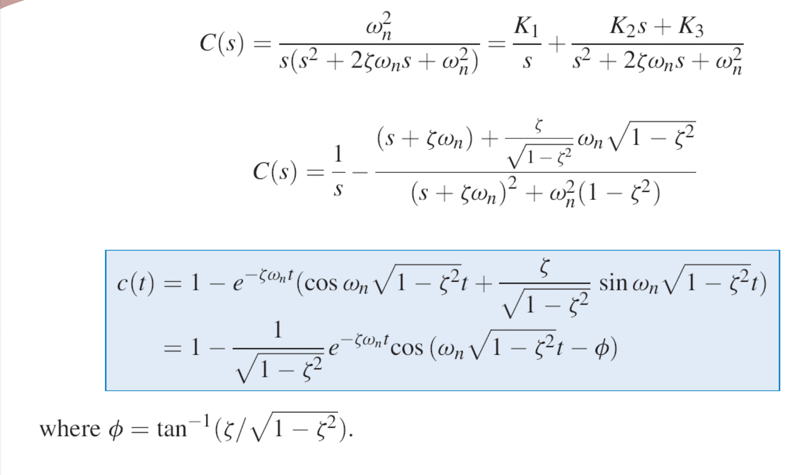
ĐÁP ỨNG CỦA HỆ THỐNG CẢN DƯỚI MỨC

Slide 23
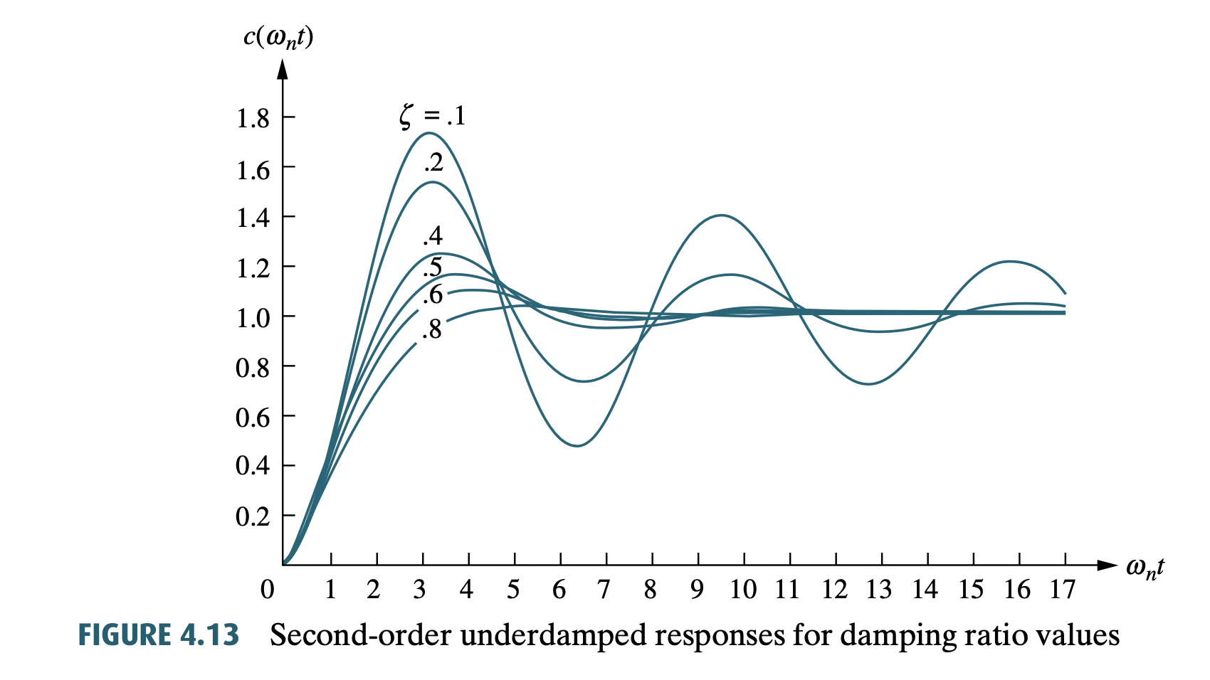
ĐÁP ỨNG CỦA HỆ THỐNG CẢN DƯỚI MỨC

Slide 24
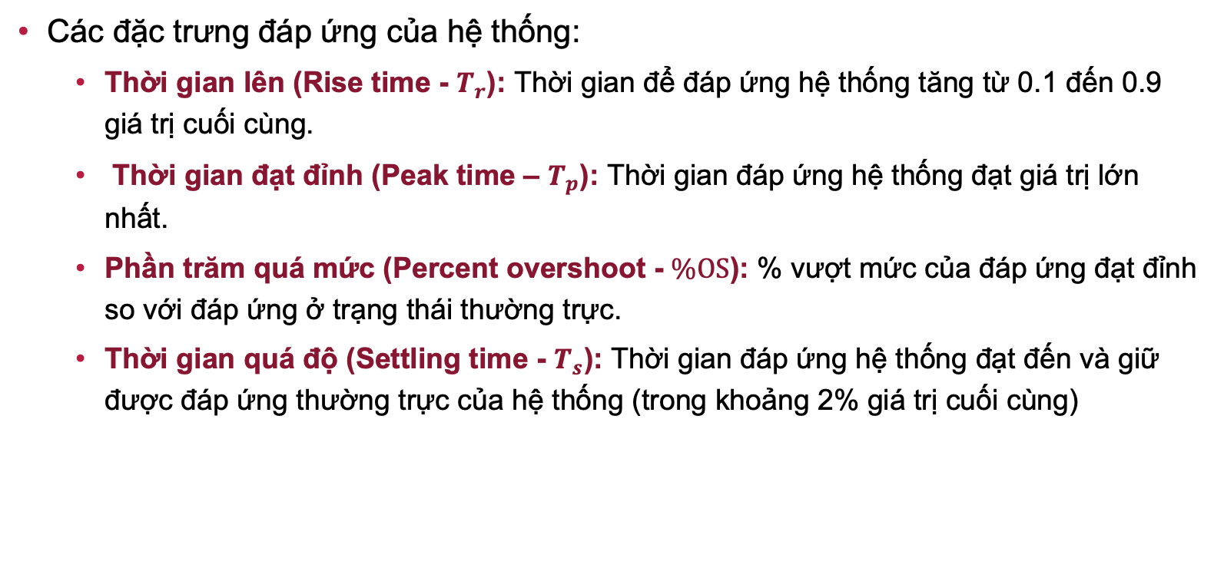
ĐÁP ỨNG CỦA HỆ THỐNG CẢN DƯỚI MỨC
Các đặc trưng đáp ứng của hệ thống:
  Thời gian lên (Rise time - $T_{r}$): Thời gian để đáp ứng hệ thống tăng từ 0.1 đến 0.9 giá trị cuối cùng.
  Thời gian đạt đỉnh (Peak time – $T_{p}$): Thời gian đáp ứng hệ thống đạt giá trị lớn nhất.
  Phần trăm quá mức (Percent overshoot - $\%OS$): % vượt mức của đáp ứng đạt đỉnh so với đáp ứng ở trạng thái thường trực.
  Thời gian quá độ (Settling time - $T_{s}$): Thời gian đáp ứng hệ thống đạt đến và giữ được đáp ứng thường trực của hệ thống (trong khoảng 2% giá trị cuối cùng)

Slide 25
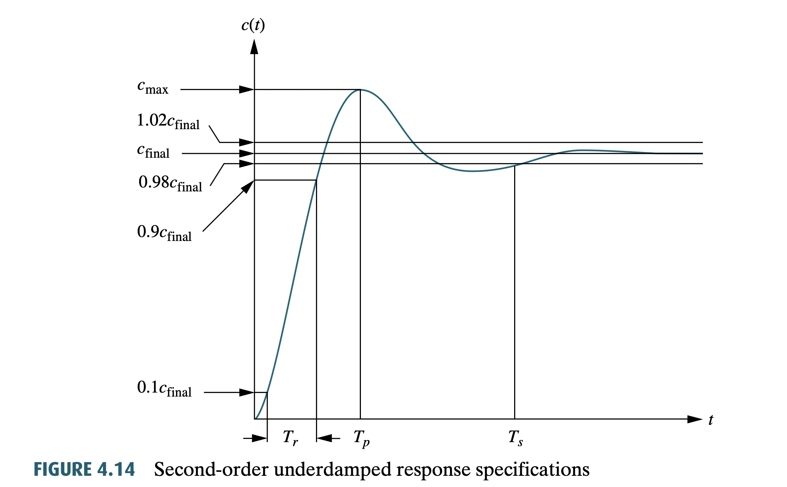
ĐÁP ỨNG CỦA HỆ THỐNG CẢN DƯỚI MỨC

Slide 26
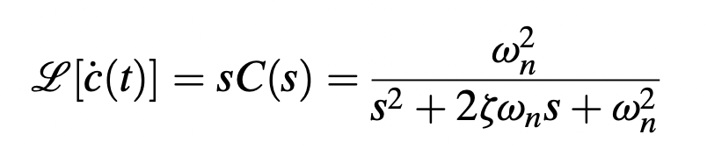
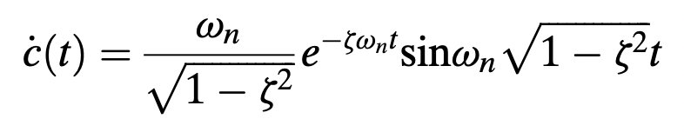
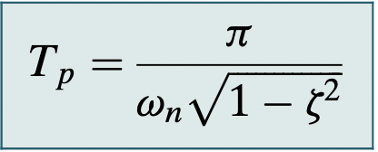
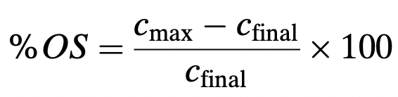
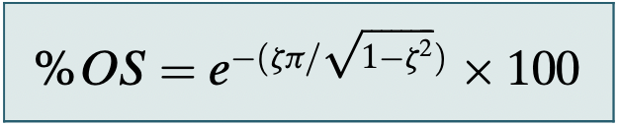



ĐÁP ỨNG CỦA HỆ THỐNG CẢN DƯỚI MỨC
$T_{p}$: Đạo hàm $\dot{c(t)}=0$
$\%OS$:

Slide 27

ĐÁP ỨNG CỦA HỆ THỐNG CẢN DƯỚI MỨC

Slide 28



ĐÁP ỨNG CỦA HỆ THỐNG CẢN DƯỚI MỨC
$T_{s}$:
$T_{r}$:

Slide 29

ĐÁP ỨNG CỦA HỆ THỐNG CẢN DƯỚI MỨC
Tính các giá trị $T_{p}$, $\%OS$, $T_{s}$, $T_{r}$ và vẽ đáp ứng thời gian của hệ thống.

Slide 30






ĐÁP ỨNG CỦA HỆ THỐNG CẢN DƯỚI MỨC
2 điểm cực phức tại $−σ_{d}±jω_{d}$
$ω_{d}$: damped frequency of oscillation
$σ_{d}$: exponential damping frequency

Slide 31

ĐÁP ỨNG CỦA HỆ THỐNG CẢN DƯỚI MỨC

Slide 32




Slide 33




ĐÁP ỨNG CỦA HỆ THỐNG CẢN DƯỚI MỨC
Tính các giá trị $ω_{n}, ζ, T_{p}, \%OS, T_{s}$

Slide 34


ĐÁP ỨNG CỦA HỆ THỐNG KHI THÊM ĐIỂM CỰC
Điểm cực thêm vào càng xa nghiệm trội (dominant poles)
➔ Xấp xỉ đáp ứng của hệ thống với đáp ứng hệ thống bậc 2
➔ Điểm cực thêm vào có phần thực xa gấp 5 lần về phía bên trái trục ảo so với điểm cực trội
Notes:
Các công thức ở trên chỉ đúng với hệ thống bậc hai, không có điểm không.

Slide 35



ĐÁP ỨNG CỦA HỆ THỐNG KHI CÓ ĐIỂM KHÔNG
Nếu điểm không rất xa so với điểm cực của hệ thống bậc 2:

Slide 36



ĐÁP ỨNG CỦA HỆ THỐNG KHI CÓ ĐIỂM KHÔNG
Đạo hàm của đáp ứng ban đầu
Tỷ lệ đáp ứng ban đầu
Nếu $a$ rất lớn: đáp ứng hệ thống trong miền tần số xấp xỉ $aC(s)$.
Nếu $a$ nhỏ và tiến đến rất nhỏ: thành phần đạo hàm sẽ ảnh hưởng càng lớn đến đáp ứng hệ thống.
➔ tăng overshoot của hệ thống.
Nếu $a$ âm ➔ ‘nonminimum phase system’

Slide 37

ĐÁP ỨNG CỦA HỆ THỐNG KHI THÊM ĐIỂM CỰC, ĐIỂM KHÔNG
Triệt tiêu điểm cực-điểm không (Pole-zero cancellation)

Slide 38
Bài tập

